Slide 1
Универсальные учебные действия

Slide 2
«Мозг, хорошо устроенный, стоит больше, чем мозг, хорошо наполненный»
М.Монтень

Slide 3

Связано с изменением парадигмы образования:
от цели усвоения знаний, умений и навыков
к цели развития личности.

Slide 4
Функции универсальных учебных действий
обеспечение возможностей обучающегося самостоятельно осуществлять деятельность учения, ставить учебные цели, искать и использовать необходимые средства и способы их достижения, контролировать и оценивать процесс и результаты деятельности;
создание условий для гармоничного развития личности и её самореализации на основе готовности к непрерывному образованию; обеспечению успешного усвоения знаний, формирования умений, навыков и компетентностей в любой предметной области.

Slide 5
Универсальные учебные действия
Личностные
Коммуникативные
Регулятивные
Познавательные

Slide 6
Личностные УУД
Самоопределение
Смыслообразование
Нравственно-этическая
ориентация

Slide 7
Регулятивные УУД
Целеполагание
Оценка
Планирование
Саморегуляция
Прогнозирование
Коррекция
Контроль

Slide 8
Познавательные УУД
Общеучебные
универсальные
действия
Знаково-
символические
действия
Логические
действия
Постановка
и решение
проблемы

Slide 9
Коммуникативные УУД
Планирование
учебного
сотрудничества
Умение выражать
свои мысли
Постановка вопросов
Управление
поведением
партнёра
Разрешение
конфликтов

Slide 10
Личностные УУД
обеспечивают ценностно-смысловую ориентацию учащихся
и ориентацию в социальных ролях и межличностных
отношениях:
личностное, (профессиональное), жизненное
самоопределение;
смыслообразование, т.е. установление
учащимися связи между целью учебной
деятельности и ее мотивом;
нравственно-этическая ориентация,
в том числе и оценивание усваиваемого
содержания, обеспечивающее личностный
моральный выбор

Slide 11
Регулятивные УУД
Регулятивные учебные действия детей младшего школьного возраста:
1. Умение учиться и способность к организации своей деятельности (планирование, контроль, оценка):
— способность принимать, сохранять цели и следовать им в учебной деятельности;
— умение действовать по плану и планировать свою деятельность;
— преодоление импульсивности, непроизвольности;
— умение контролировать процесс и результаты своей деятельности, включая осуществление предвосхищающего контроля в сотрудничестве с учителем и сверстниками;
— умение адекватно воспринимать оценки и отметки;
— умение различать объективную трудность задачи и субъективную сложность;
— умение взаимодействовать со взрослыми и со сверстниками в учебной деятельности.

Slide 12
2. Формирование целеустремленности и настойчивости в достижении целей, жизненного оптимизма, готовности к преодолению трудностей:
— целеустремленность и настойчивость в достижении целей;
— готовность к преодолению трудностей, формирование установки на поиск способов разрешения трудностей (стратегия совладания);
— формирование основ оптимистического восприятия мира.

Slide 13
Регулятивные УУД включают навыки самоконтроля, умение решать учебную задачу, умение работать по алгоритму, уровень развития комбинаторных умений .
Обеспечивают возможность управления познавательной и учебной деятельностью посредством постановки целей, планирования, контроля, коррекции своих действий и оценки успешности усвоения.

Slide 14
Коммуникативные УУД
межличностное и деловое сотрудничество, позитивное и ответственное отношение к миру природы и культуры, малой родине и Отечеству.

Slide 15
К ним относятся:
планирование учебного сотрудничества с учителем и сверстниками;
постановка вопросов – инициативное сотрудничество в поиске и сборе информации;
разрешение конфликтов – выявление, поиск способов решения и его реализация;
управление поведением партнера – контроль, коррекция, оценка его действий;
умение с достаточной полнотой и точностью выражать свои мысли в соответствии с задачами и и условиями коммуникации

Slide 16
Обеспечивают возможности сотрудничества – умение
слышать, слушать и понимать партнера, планировать и согласованно выполнять совместную деятельность, распределять роли, взаимно контролировать действия друг друга, уметь договариваться, вести дискуссию, правильно выражать свои мысли в речи, уважать в общении и сотрудничества партнера и самого себя.

Slide 17
Познавательные УУД
включают:
Общеучебные универсальные действия:
-самостоятельное выделение и формулирование познавательной цели;
-поиск и выделение необходимой информации;
-структурирование знаний;
-знаково-символические моделирование — преобразование объекта из чувственной формы в модель, где выделены существенные характеристики объекта (пространственно-графическую или знаково-символическую), и преобразование модели с целью выявления общих законов, определяющих данную предметную область - умение осознанно и произвольно строить речевое высказывание в устной и письменной форме;
выбор наиболее эффективных способов решения задач в зависимости
от конкретных условий;
рефлексия способов и условий действия, контроль и оценка процесса и результатов деятельности и др.

Slide 18
Включают действия исследования, поиска и отбора необходимой информации, ее структурирования; моделирования изучаемого содержания, логические действия и операции, способы решения задач.

Slide 19
Направленность учебных предметов на развитие УУД
Смысловые акценты УУД | Русский язык | Литературное чтение | Математика | Окружающий мир
личностные | жизненное самоопределение | нравственно-этическая ориентация | смыслообразование | нравственно-этическая ориентация
регулятивные | целеполагание, планирование, прогнозирование, контроль, коррекция, оценка, алгоритмизация действий (Математика, Русский язык, Окружающий мир, Технология, Физическая культура и др.)
познаватель-ные общеучебные | моделирование (перевод устной речи в письменную) | смысловое чтение, произвольные и осознанные устные и письменные высказывания | моделирование, выбор наиболее эффективных способов решения задач | широкий спектр источников информации
познаватель-ные логические | формулирование личных, языковых, нравственных проблем; самостоятельное создание способов решения проблем поискового и творческого характера |  | анализ, синтез, сравнение, группировка, причинно-следственные связи, логические рассуждения, доказательства, практические действия
коммуникатив-ные | использование средств языка и речи для получения и передачи информации, участие в продуктивном диалоге; самовыражение: монологические высказывания разного типа, презентация творческих продуктов

Slide 20
Русский язык
Родной язык

Slide 21
Литературное чтение

Slide 22
Математика

Slide 23
Окружающий мир

Slide 24
Музыка

Slide 25
Изобразительное искусство

Slide 26
Технология

Slide 27
Физическая культура

Slide 28
Критерии сформированности основных видов универсальных учебных действий:
- показательность конкретного вида универсальных
учебных действий для общей характеристики уровня
развития класса;
- учет системного характера видов универсальных
учебных действий;
- учет возрастной специфики видов универсальных
учебных действий;
- возможности объектирования свойств
универсальных учебных действий при решении
типовой задачи, их качественной и количественной
оценки.

Slide 29


Slide 30

Это специально отведённое место в классе(стенд), специальная детская тетрадь, где в схематической форме отражаются достижения учащихся в той или иной сфере деятельности.

Slide 31

Сознательно выбирать тот учебный материал, который необходим для решения учебно-практических задач.
Позволяет обозначать и осознавать свой индивидуальный путь движения в учебном предмете
Делать предположения о возможных дальнейших продвижениях

Slide 32

Планирования
Удержания предметной логики в течение учебного года
Рефлексии индивидуального пути движения в учебном предмете

Slide 33


Готовность детей к обучению в школе при переходе от дошкольного к начальному образованию рассматривается как физическая и психологическая готовность.

Slide 34
Понятие педагогической технологии
Технология - это совокупность приемов, применяемых в каком-либо деле, мастерстве, искусстве (толковый словарь)
«Педагогическая технология» - это такое построение деятельности учителя, в котором входящие в него действия представлены в определенной последовательности и предполагают достижения прогнозируемого результата.

Slide 35
Критерии педагогической технологии:
строгое определение целей обучения (почему и для чего);
отбор и структура содержания (что);
оптимальная организация учебного процесса (как);
методы, приемы и средства обучения (с помощью чего);
а так же учет необходимого реального уровня квалификации учителя (кто);
и объективные методы оценки результатов обучения (так ли это).

Slide 36
Три аспекта «педагогической технологии»
Научный: ПТ- часть педагогической науки.
Процессуально - описательный: описание (алгоритм) технологии.
Процессуально - действенный: осуществление технологического (педагогического) процесса .

Slide 37
Ожидаемые результаты использования современных образовательных технологий
Повышение качества знаний учащихся.
Овладение учащимися ключевыми компетентностями.
Формирование научно-исследовательских навыков обучающихся.

Slide 38
Виды обобщенных педагогических технологий
Проблемное обучение
Концентрированное обучение
Модульное обучение
Развивающее обучение
Дифференцированное обучение
Активное (контекстное) обучение
Коллективная
система обучения (КСО)
Игровое обучение
Обучение развитию критического мышления
Технология «Дебаты»
Технология «Творческая мастерская»
Информационные технологии

Slide 39
Проблемное обучение
Методы активизации познавательной деятельности учащихся
Создание проблемной ситуации;
формулирование учебных задач;
четкое планирование последовательности действий;
усвоение новых знаний;
стимулирование дискуссии.

Slide 40
Виды учебной деятельности
Опрос
письмо
чтение
слушание
рассказ
дискуссия
решение познавательных задач.

Slide 41
Модульное обучение
Самостоятельная работа обучающихся с индивидуальной учебной программой
Самооценка, взаимооценка.
Проблемный подход
индивидуальный темп обучения
Опрос
самостоятельная работа по техн. карте
Диалог
Работа в паре.

Slide 42
Проектное обучение
Методы активизации познавательной деятельности учащихся | Виды учебной деятельности
Самостоятельный выбор способа действия; свобода креативных возможностей; ученик – проектировщик, исследователь. | Самостоятельная работа с источниками информации; эвристическая беседа; рассказ; слушание.

Slide 43
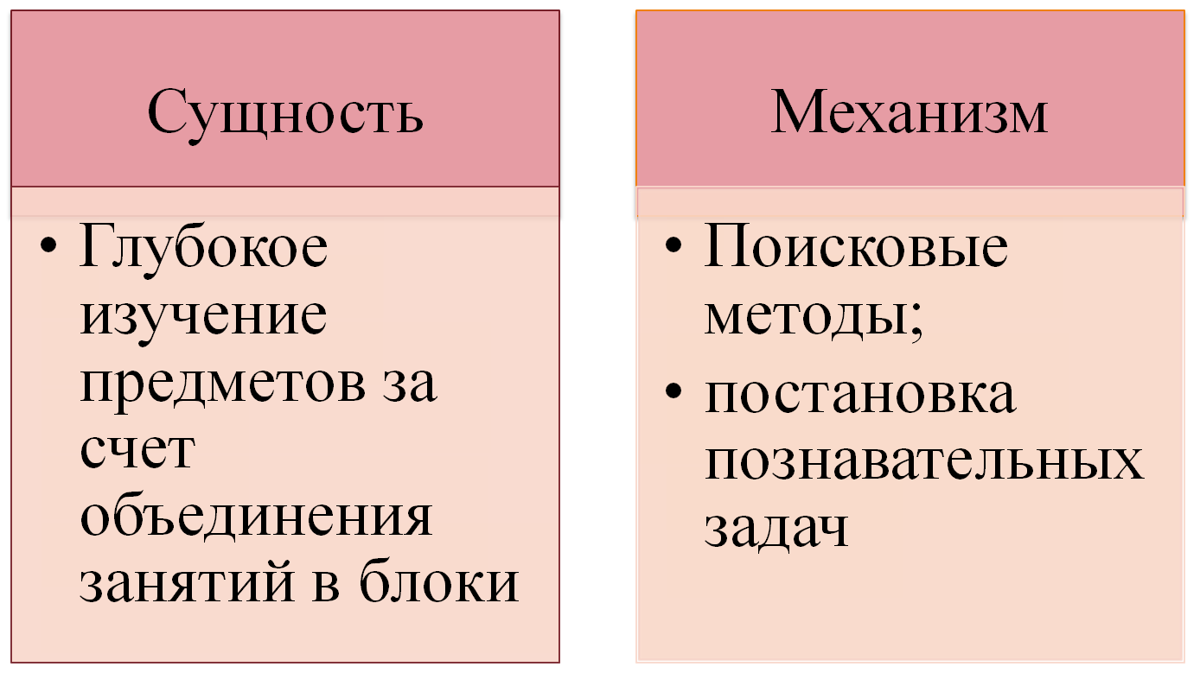
Концентрированное обучение

Slide 44
Развитие критического мышления
Методы активизации познавательной деятельности учащихся | Виды учебной деятельности
Обсуждение в группах, дискуссия; развитие интеллектуальной инициативы; активизация творческого мышления; развитие терминологического языка; формирование умения рассуждать, сопоставлять, анализировать, делать выводы и умозаключения. | Беседа работа с источниками информации рассказ составление таблиц, схем моделирование .

Slide 45
Прием «Составление кластера»
Применим как на стадии вызова, так и на стадии рефлексии
Информация систематизируется в виде кластеров (гроздьев), в центре находится ключевое понятие
Последующие ассоциации обучающиеся логически связывают с ключевым понятием. В результате получается подобие опорного конспекта по изучаемой теме.

Slide 46
Прием «Составление синквейна»
С фр. «синквейн» - стихотворение, состоящее из 5 строк.
В кратких выражениях резюмировать учебный материал, информацию.
На 1 строчке слово – существительное - тема синквейна.
На 2 строчке - два прилагательных, раскрывающих тему
На 3 строчке - три глагола, причастия, описывающих главные действия синквейна.
На 4 строчке - фраза, предложение, с помощью которого ученик высказывает свое отношение к теме (крылатое выражение, цитата, фраза в контексте темы).
Последняя строчка – это слово-резюме, новая интерпретацию темы, выражение личного отношение.
Эмоциональность.

Slide 47
Пример синквейна
Тема : «Учитель» Учитель. Душевный, открытый. Любящий, идущий, думающий. Много идей – мало времени. Призвание. | Тема: «Какими людьми были наши предки» Предки Гостеприимные, смелые. Трудились, помогали, защищали. Смелый воин тысячи водит! Славяне.

Slide 48
Дифференцированное обучение
М е т о д ы
Опора на индивидуальные возрастные, физиологические, психологические особенности и способности учащегося;
персонификация интересов учащихся;
метод свободного выбора.

Slide 49
Виды УД
Опрос
письмо
чтение
слушание
рассказ
ответы на вопросы
решение примеров
рассматривание

Slide 50
Игровая деятельность
Методы активизации познавательной деятельности учащихся | Виды учебной деятельности
Обучение игровым действием; проблемность содержания; методы, стимулирующие общение, само - и взаимопознание; развитие фантазии и воображения; рассмотрение в ходе игры ключевой проблемы с различных точек зрения; реализация через игру конкретной учебной задачи. | В зависимости от игровой ситуации.

Slide 51

По формированию и развитию универсальных учебных действий.
Любые действия должны быть осмысленными. Это относится прежде всего к тому, кто требует действия от других.
Развитие внутренней мотивации – это движение вверх.
Задачи, которые мы ставим перед ребёнком, должны быть не только понятны, но и внутренне приятны ему, т.е они должны быть значимы для него

Slide 52
САМООЦЕНКА
Учитель и ученик по возможности
определяют оценку и отметку в диалоге.
Ученик имеет право аргументировано
оспорить выставленную отметку
Алгоритм самооценки (вопросы к ученику):
1 шаг. Что нужно было сделать в этой задаче (задании)? Какая была цель, что нужно было получить в результате?
2 шаг. Удалось получить результат? Найдено решение, ответ?
3 шаг. Справился полностью правильно или с незначительной ошибкой (какой, в чем)?
4 шаг. Справился полностью самостоятельно или с небольшой помощью (кто помогал, в чем)?

Slide 53
«Портрет выпускника начальной школы»
любознательный, активно и заинтересованно познающий мир;
владеющий основами умения учиться, способный к организации собственной деятельности;
любящий свой народ, свой край и свою Родину;
уважающий и принимающий ценности семьи и общества;
готовый самостоятельно действовать и отвечать за свои поступки перед семьей и обществом;
доброжелательный, умеющий слушать и слышать собеседника, обосновывать свою позицию, высказывать свое мнение;
выполняющий правила здорового и безопасного для себя и окружающих образа жизни.

Slide 54
НАУЧИТЬ ДРУГОГО ЧЕЛОВЕКА ЧЕМУ – ЛИБО ПРАКТИЧЕСКИ НЕВОЗМОЖНО, ЕСЛИ ОН НЕ ХОЧЕТ УЧИТЬСЯ.

Slide 55
Перечень нормативно- правовых документов,
источников:
1. Федеральный государственный образовательный стандарт начального общего образования / М–во образования и науки Рос. Федерации. – М.: Просвещение, 2010. (Стандарты второго поколения).
2. Примерная основная образовательная программа образовательного учреждения. Начальная школа / [сост. Е.С.Савинов]. – М.: Просвещение, 2010. (Стандарты второго поколения).
3. Как проектировать универсальные учебные действия в начальной школе. От действия к мысли: пособие для учителя / [ А.Г. Асмолов, Г.В. Бурменская, И.А. Володарская и др. ]; под ред. А.Г. Асмолова. – 2-е изд. – М.: Просвещение, 2010.
4. Планируемые результаты начального общего образования / [Л.Л. Алексеева, С.В. Анащенкова, М.З. Биболетова и др.] под ред. Г.С. Ковалевой, О.Б. Логиновой, - 2-е изд. – М.: Просвещение, 2010.
5. Оценка достижения планируемых результатов в начальной школе. Система заданий. В 2 ч. Ч.1 / [ М.Ю. Демидова, С.В. Иванов, О.А. Карабанова и др.]; под ред. Г.С. Ковалевой, О.Б. Логиновой. – 2-е изд. – М.: Просвещение, 2010.

